Slide 1


Slide 2
작업 내용 – 대화 화면
안내 UI 3개 (300px * 300px 이상)
진행 안내(좌클릭 아이콘)
감추기 안내(우클릭 아이콘)
메뉴 열기 안내(esc 아이콘)
대화창 (화면 비율 1920 * 1080 고려)
대사 출력 패널(대사 나오는 곳)
캐릭터 이름표
선택지 버튼 (선택지 택 1)
스타일1 : 세로 나열
스타일2 : 가로 나열
스타일 1, 2 중 택 1 후 작업
혹은 재량껏 수정하여 구상해주시면 됩니당
관련한 질문은 언제든 물어봐주세요
03 / 29 (수) 마감

Slide 3
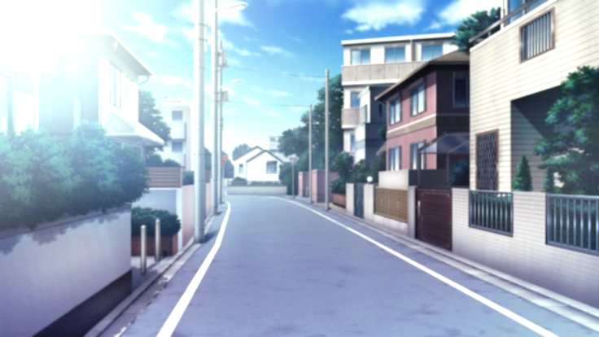
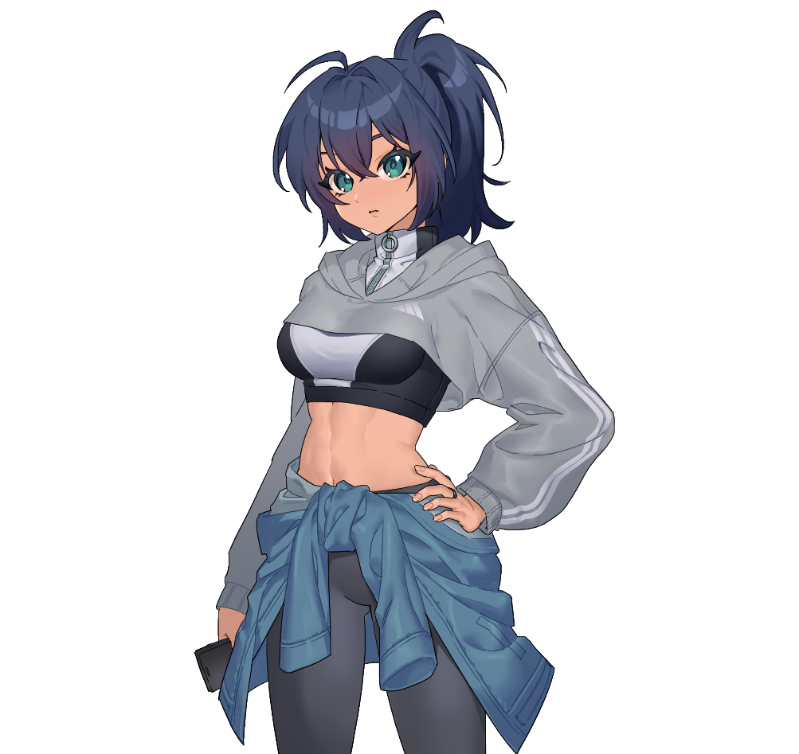


지구하
…..안녕?
esc
메뉴
진행
UI 감추기

Slide 4
스타일1

Slide 5
선택지 1
선택지 2
선택지 3
지구하
…..안녕?
esc
메뉴
진행
UI 감추기

Slide 6
스타일2

Slide 7
선택지 1
선택지 2
선택지 3
지구하
…..안녕?
esc
메뉴
진행
UI 감추기

Slide 8
작업 내용 – 메뉴 팝업
메뉴창 (1000px * 1000px 이상)
사운드 조절 UI (메뉴창 크기 고려)
동그란 UI (디자인적 요소)
스크롤 영역 (예시의 회색 긴 영역)
스크롤바 (예시의 분홍색 버튼)
기능 버튼 3개 (메뉴창 크기 고려)
저장하기
계속하기
나가기
확인 팝업 (저장 or 나가기 눌렀을 경우)
팝업 박스(검은색 반투명 상자)
예 버튼
아니오 버튼
스타일 1, 2 중 택 1 후 작업
혹은 재량껏 수정하여 구상해주시면 됩니당
관련한 질문은 언제든 물어봐주세요
03 / 29 (수) 마감

Slide 9
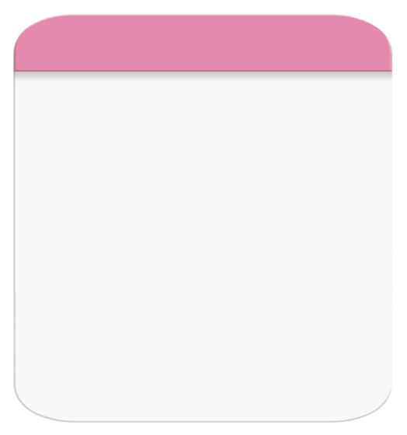


클릭 사운드
배경 사운드
저장하기
지구하
…..안녕?
계속하기
esc
메뉴
나가기
진행
UI 감추기

Slide 10
클릭 사운드
저장하시겠습니까?
배경 사운드
예
아니요
저장하기
지구하
…..안녕?
계속하기
esc
메뉴
나가기
진행
UI 감추기

Slide 11
클릭 사운드
타이틀 화면으로
돌아가시겠습니까?
배경 사운드
예
아니요
저장하기
지구하
…..안녕?
계속하기
esc
메뉴
나가기
진행
UI 감추기

